Slide 1

Mitgliederversammlung SC DJK Everswinkel e.V.
19. März 2021 19.30 Uhr
Festhalle und Zoom

Slide 2
Tagesordnung
Begrüßung durch Vorsitzenden Martin Steinbach
Protokoll der Mitgliederversammlung 2020
Geschäftsbericht über das Jahr 2020
durch den Vorsitzenden Martin Steinbach
Bericht des Schatzmeisters Dieter Rengers
Bericht der Kassenprüfer
Ulrike Walter / Axel Korn
Entlastung des Vorstandes
Vorstandswahlen
a. Geschäftsführer/in (nicht besetzt)
b. Stellvertr. Vorsitzende/r (Markus Schöfbeck)
c. Sportwart/in Wettkampf (Stefan Dieckmann)
d. Marketingleiter/in (Verena Kortmann)
e. Beisitzer/in (André Henning)
f. Beisitzer/in (Christian Maas)
Wahl Kassenprüfer/in
Anträge
  - Wahl von Josef Riesenbeck zum Ehrenvorsitzenden
  - Einmalige Reduzierung des Grundbeitrags im 2. Quartal
  - Information zum Tausch der Flächen
Ehrungen
SC DJK-Ausblick auf das Jahr 2021
Informationen und Diskussion

Slide 3
Begrüßung durch den Vorsitzenden Martin Steinbach
Begrüßung durch Vorsitzenden Martin Steinbach
Protokoll der Mitgliederversammlung 2020
Geschäftsbericht über das Jahr 2020
durch den Vorsitzenden Martin Steinbach
Bericht des Schatzmeisters Dieter Rengers
Bericht der Kassenprüfer
Ulrike Walter / Axel Korn
Entlastung des Vorstandes
Vorstandswahlen
a. Geschäftsführer/in (nicht besetzt)
b. Stellvertr. Vorsitzende/r (Markus Schöfbeck)
c. Sportwart/in Wettkampf (Stefan Dieckmann)
d. Marketingleiter/in (Verena Kortmann)
e. Beisitzer/in(André Henning)
f. Beisitzer/in (Christian Maas)
Wahl Kassenprüfer/in
Anträge
- Wahl von Josef Riesenbeck zum Ehrenvorsitzenden
- Einmalige Reduzierung des Grundbeitrags im 2. Quartal
- Information zum Tausch der Flächen
Ehrungen
SC DJK-Ausblick auf das Jahr 2021
Informationen und Diskussion
Begrüßung der Ehrengäste
Gedenken der Toten
Wahl eines Protokollführers
Wahl einer Stimmprüfungskommission
Feststellung der Beschlussfähigkeit
Tagesordnung und Reihenfolge

Slide 4
Protokoll der Mitgliederversammlung 2020
Begrüßung durch Vorsitzenden Martin Steinbach
Protokoll der Mitgliederversammlung 2020
Geschäftsbericht über das Jahr 2020
durch den Vorsitzenden Martin Steinbach
Bericht des Schatzmeisters Dieter Rengers
Bericht der Kassenprüfer
Ulrike Walter / Axel Korn
Entlastung des Vorstandes
Vorstandswahlen
a. Geschäftsführer/in (nicht besetzt)
b. Stellvertr. Vorsitzende/r (Markus Schöfbeck)
c. Sportwart/in Wettkampf (Stefan Dieckmann)
d. Marketingleiter/in (Verena Kortmann)
e. Beisitzer/in (André Henning)
f. Beisitzer/in (Christian Maas)
Wahl Kassenprüfer/in
Anträge
- Wahl von Josef Riesenbeck zum Ehrenvorsitzenden
- Einmalige Reduzierung des Grundbeitrags im 2. Quartal
- Information zum Tausch der Flächen
Ehrungen
SC DJK-Ausblick auf das Jahr 2021
Informationen und Diskussion
Das Protokoll und alle zugehörigen Anhänge waren seit Mitte April (Neustart der Homepage) im Downloadbereich unserer Homepage www.scdjk.de zu finden.

Slide 5

Geschäftsbericht über das Jahr 2020
Begrüßung durch Vorsitzenden Martin Steinbach
Protokoll der Mitgliederversammlung 2020
Geschäftsbericht über das Jahr 2020
durch den Vorsitzenden Martin Steinbach
Bericht des Schatzmeisters Dieter Rengers
Bericht der Kassenprüfer
Ulrike Walter / Axel Korn
Entlastung des Vorstandes
Vorstandswahlen
a. Geschäftsführer/in (nicht besetzt)
b. Stellvertr. Vorsitzende/r (Markus Schöfbeck)
c. Sportwart/in Wettkampf (Stefan Dieckmann)
d. Marketingleiter/in (Verena Kortmann)
e. Beisitzer/in (André Henning)
f. Beisitzer/in (Christian Maas)
Wahl Kassenprüfer/in
Anträge
- Wahl von Josef Riesenbeck zum Ehrenvorsitzenden
- Einmalige Reduzierung des Grundbeitrags im 2. Quartal
- Information zum Tausch der Flächen
Ehrungen
SC DJK-Ausblick auf das Jahr 2021
Informationen und Diskussion
Geschäftsbericht
2020

Slide 6
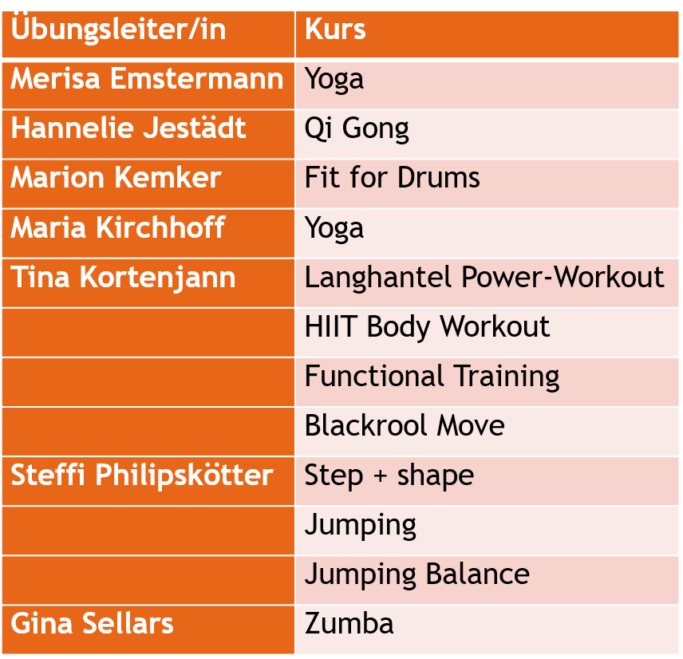
Geschäftsbericht über das Jahr 2020
Begrüßung durch Vorsitzenden Martin Steinbach
Protokoll der Mitgliederversammlung 2020
Geschäftsbericht über das Jahr 2020
durch den Vorsitzenden Martin Steinbach
Bericht des Schatzmeisters Dieter Rengers
Bericht der Kassenprüfer
Ulrike Walter / Axel Korn
Entlastung des Vorstandes
Vorstandswahlen
a. Geschäftsführer/in (nicht besetzt)
b. Stellvertr. Vorsitzende/r (Markus Schöfbeck)
c. Sportwart/in Wettkampf (Stefan Dieckmann)
d. Marketingleiter/in (Verena Kortmann)
e. Beisitzer/in (André Henning)
f. Beisitzer/in (Christian Maas)
Wahl Kassenprüfer/in
Anträge
- Wahl von Josef Riesenbeck zum Ehrenvorsitzenden
- Einmalige Reduzierung des Grundbeitrags im 2. Quartal
- Information zum Tausch der Flächen
Ehrungen
SC DJK-Ausblick auf das Jahr 2021
Informationen und Diskussion
Fit4Drums
Blackroll Move

Slide 7
Finanzbericht über das Jahr 2020
Begrüßung durch Vorsitzenden Martin Steinbach
Protokoll der Mitgliederversammlung 2020
Geschäftsbericht über das Jahr 2020
durch den Vorsitzenden Martin Steinbach
Bericht des Schatzmeisters Dieter Rengers
Bericht der Kassenprüfer
Ulrike Walter / Axel Korn
Entlastung des Vorstandes
Vorstandswahlen
a. Geschäftsführer/in (nicht besetzt)
b. Stellvertr. Vorsitzende/r (Markus Schöfbeck)
c. Sportwart/in Wettkampf (Stefan Dieckmann)
d. Marketingleiter/in (Verena Kortmann)
e. Beisitzer/in (André Henning)
f. Beisitzer/in (Christian Maas)
Wahl Kassenprüfer/in
Anträge
- Wahl von Josef Riesenbeck zum Ehrenvorsitzenden
- Einmalige Reduzierung des Grundbeitrags im 2. Quartal
- Information zum Tausch der Flächen
Ehrungen
SC DJK-Ausblick auf das Jahr 2021
Informationen und Diskussion
Zeitraum vom 01. Januar 2020 bis zum 31. Dezember 2020
Bestehende Giro-Konten (Geschäftskonten)
Sparkasse Münsterland Ost
IBAN: DE90 4005 0150 0002 0101 22 &
IBAN: DE58 4005 0150 0002 0217 56
Vereinigte Volksbank Münsterland Nord
IBAN: DE94 4036 1906 8687 7700 00
Rücklagenkonto Schießstand
Sparkasse Münsterland Ost
IBAN: DE60 4005 0150 0154 5108 61

Slide 8
Finanzbericht über das Jahr 2020
Stand der Giro-Konten (Geschäftskonten)
per 01. Januar 2020
Geschäftskonto Sparkasse = 9.333,55 EUR
Konto für Sonderaktionen = 1.012,99 EUR
Geschäftskonto Volksbank = 10.172,64 EUR
Rücklagenkonto Schießstand = 45.000,00 EUR
65.519,18 EUR
plus Einnahmen 2020 746.836,38 EUR
HA 812.355,56 EUR
Minus Ausgaben 2020 703.094,38 EUR
Soll-Bestand per 31. Dezember 2020
HA 109.261,18 EUR
Ist-Bestand per 31. Dezember 2020
Geschäftskonto Sparkasse = 16.364,96 EUR
Konto für Sonderaktionen = 1.078,41 EUR
Geschäftskonto Volksbank = 11.817,81 EUR
Rücklagenkonto Schießstand = 80.000,00 EUR
HA 109.261,18 EUR
Begrüßung durch Vorsitzenden Martin Steinbach
Protokoll der Mitgliederversammlung 2020
Geschäftsbericht über das Jahr 2020
durch den Vorsitzenden Martin Steinbach
Bericht des Schatzmeisters Dieter Rengers
Bericht der Kassenprüfer
Ulrike Walter / Axel Korn
Entlastung des Vorstandes
Vorstandswahlen
a. Geschäftsführer/in (nicht besetzt)
b. Stellvertr. Vorsitzende/r (Markus Schöfbeck)
c. Sportwart/in Wettkampf (Stefan Dieckmann)
d. Marketingleiter/in (Verena Kortmann)
e. Beisitzer/in (André Henning)
f. Beisitzer/in (Christian Maas)
Wahl Kassenprüfer/in
Anträge
- Wahl von Josef Riesenbeck zum Ehrenvorsitzenden
- Einmalige Reduzierung des Grundbeitrags im 2. Quartal
- Information zum Tausch der Flächen
Ehrungen
SC DJK-Ausblick auf das Jahr 2021
Informationen und Diskussion

Slide 9
Finanzbericht über das Jahr 2020
Begrüßung durch Vorsitzenden Martin Steinbach
Protokoll der Mitgliederversammlung 2020
Geschäftsbericht über das Jahr 2020
durch den Vorsitzenden Martin Steinbach
Bericht des Schatzmeisters Dieter Rengers
Bericht der Kassenprüfer
Ulrike Walter / Axel Korn
Entlastung des Vorstandes
Vorstandswahlen
a. Geschäftsführer/in (nicht besetzt)
b. Stellvertr. Vorsitzende/r (Markus Schöfbeck)
c. Sportwart/in Wettkampf (Stefan Dieckmann)
d. Marketingleiter/in (Verena Kortmann)
e. Beisitzer/in (André Henning)
f. Beisitzer/in (Christian Maas)
Wahl Kassenprüfer/in
Anträge
- Wahl von Josef Riesenbeck zum Ehrenvorsitzenden
- Einmalige Reduzierung des Grundbeitrags im 2. Quartal
- Information zum Tausch der Flächen
Ehrungen
SC DJK-Ausblick auf das Jahr 2021
Informationen und Diskussion
Gebildete Rücklagen auf Termin- oder Festgeldkonten
Ca. 300.000,00 €
Diese sind zweckgebunden für (Um-) Baumaßnahmen, wie die Tennisumkleide, die neue Flutlichtanlage und den Schießstand.
Zudem dient die Rücklage auch dazu, den laufenden Betrieb (z.B. Beiträge, Personal) sicherzustellen.

Slide 10
Bericht der Kassenprüfer Ulrike Walter und Axel Korn
Begrüßung durch Vorsitzenden Martin Steinbach
Protokoll der Mitgliederversammlung 2020
Geschäftsbericht über das Jahr 2020
durch den Vorsitzenden Martin Steinbach
Bericht des Schatzmeisters Dieter Rengers
Bericht der Kassenprüfer
Ulrike Walter / Axel Korn
Entlastung des Vorstandes
Vorstandswahlen
a. Geschäftsführer/in (nicht besetzt)
b. Stellvertr. Vorsitzende/r (Markus Schöfbeck)
c. Sportwart/in Wettkampf (Stefan Dieckmann)
d. Marketingleiter/in (Verena Kortmann)
e. Beisitzer/in (André Henning)
f. Beisitzer/in (Christian Maas)
Wahl Kassenprüfer/in
Anträge
- Wahl von Josef Riesenbeck zum Ehrenvorsitzenden
- Einmalige Reduzierung des Grundbeitrags im 2. Quartal
- Information zum Tausch der Flächen
Ehrungen
SC DJK-Ausblick auf das Jahr 2021
Informationen und Diskussion
Bericht
2020

Slide 11
Entlastung des Vorstandes
Begrüßung durch Vorsitzenden Martin Steinbach
Protokoll der Mitgliederversammlung 2020
Geschäftsbericht über das Jahr 2020
durch den Vorsitzenden Martin Steinbach
Bericht des Schatzmeisters Dieter Rengers
Bericht der Kassenprüfer
Ulrike Walter / Axel Korn
Entlastung des Vorstandes
Vorstandswahlen
a. Geschäftsführer/in (nicht besetzt)
b. Stellvertr. Vorsitzende/r (Markus Schöfbeck)
c. Sportwart/in Wettkampf (Stefan Dieckmann)
d. Marketingleiter/in (Verena Kortmann)
e. Beisitzer/in (André Henning)
f. Beisitzer/in (Christian Maas)
Wahl Kassenprüfer/in
Anträge
- Wahl von Josef Riesenbeck zum Ehrenvorsitzenden
- Einmalige Reduzierung des Grundbeitrags im 2. Quartal
- Information zum Tausch der Flächen
Ehrungen
SC DJK-Ausblick auf das Jahr 2021
Informationen und Diskussion
Abstimmung
zur
Entlastung des Vorstandes

Slide 12
Vorstandswahlen
Bis auf Christian Maas standen alle Positionen auch schon im vergangenen Jahr zur Wahl. Da damals der gesamte Geschäftsführende Vorstand neu gewählt wurde, sind einige Posten nur für ein Jahr gewählt worden, damit die Handlungsfähigkeit des Vorstands gewährleistet bleibt.
Jede Person wird für zwei Jahre gewählt.
Begrüßung durch Vorsitzenden Martin Steinbach
Protokoll der Mitgliederversammlung 2020
Geschäftsbericht über das Jahr 2020
durch den Vorsitzenden Martin Steinbach
Bericht des Schatzmeisters Dieter Rengers
Bericht der Kassenprüfer
Ulrike Walter / Axel Korn
Entlastung des Vorstandes
Vorstandswahlen
a. Geschäftsführer/in (nicht besetzt)
b. Stellvertr. Vorsitzende/r (Markus Schöfbeck)
c. Sportwart/in Wettkampf (Stefan Dieckmann)
d. Marketingleiter/in (Verena Kortmann)
e. Beisitzer/in (André Henning)
f. Beisitzer/in (Christian Maas)
Wahl Kassenprüfer/in
Anträge
- Wahl von Josef Riesenbeck zum Ehrenvorsitzenden
- Einmalige Reduzierung des Grundbeitrags im 2. Quartal
- Information zum Tausch der Flächen
Ehrungen
SC DJK-Ausblick auf das Jahr 2021
Informationen und Diskussion

Slide 13
Vorstandswahlen
Der Posten der Geschäftsführerin / des Geschäftsführers wurde in der letzten Mitgliederversammlung nicht besetzt.
Für den Fall, dass diese Position auch in diesem Jahr nicht ehrenamtlich besetzt werden kann, hat der Geschäftsführende Vorstand folgendes Konzept ausgearbeitet.
Begrüßung durch Vorsitzenden Martin Steinbach
Protokoll der Mitgliederversammlung 2020
Geschäftsbericht über das Jahr 2020
durch den Vorsitzenden Martin Steinbach
Bericht des Schatzmeisters Dieter Rengers
Bericht der Kassenprüfer
Ulrike Walter / Axel Korn
Entlastung des Vorstandes
Vorstandswahlen
a. Geschäftsführer/in (nicht besetzt)
b. Stellvertr. Vorsitzende/r (Markus Schöfbeck)
c. Sportwart/in Wettkampf (Stefan Dieckmann)
d. Marketingleiter/in (Verena Kortmann)
e. Beisitzer/in (André Henning)
f. Beisitzer/in (Christian Maas)
Wahl Kassenprüfer/in
Anträge
- Wahl von Josef Riesenbeck zum Ehrenvorsitzenden
- Einmalige Reduzierung des Grundbeitrags im 2. Quartal
- Information zum Tausch der Flächen
Ehrungen
SC DJK-Ausblick auf das Jahr 2021
Informationen und Diskussion

Slide 14
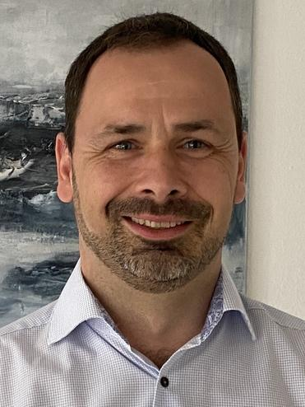
Vorstandswahlen
Markus Schöfbeck befasst sich im Geschäftsführenden Vorstand mit den Liegenschaften und den Sportstätten des Vereins. Er ist hauptverantwortlich für (Um-) Baumaßnahmen.
Begrüßung durch Vorsitzenden Martin Steinbach
Protokoll der Mitgliederversammlung 2020
Geschäftsbericht über das Jahr 2020
durch den Vorsitzenden Martin Steinbach
Bericht des Schatzmeisters Dieter Rengers
Bericht der Kassenprüfer
Ulrike Walter / Axel Korn
Entlastung des Vorstandes
Vorstandswahlen
a. Geschäftsführer/in (nicht besetzt)
b. Stellvertr. Vorsitzende/r (Markus Schöfbeck)
c. Sportwart/in Wettkampf (Stefan Dieckmann)
d. Marketingleiter/in (Verena Kortmann)
e. Beisitzer/in (André Henning)
f. Beisitzer/in (Christian Maas)
Wahl Kassenprüfer/in
Anträge
- Wahl von Josef Riesenbeck zum Ehrenvorsitzenden
- Einmalige Reduzierung des Grundbeitrags im 2. Quartal
- Information zum Tausch der Flächen
Ehrungen
SC DJK-Ausblick auf das Jahr 2021
Informationen und Diskussion

Slide 15
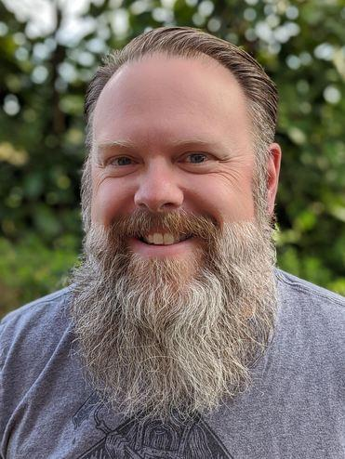
Vorstandswahlen
Stefan Dieckmanns Hauptaufgabe umfasst die Organisation und Durchführung der beiden Läufe. Er ist zudem der Datenschutzbeauftragte des Vereins.
Begrüßung durch Vorsitzenden Martin Steinbach
Protokoll der Mitgliederversammlung 2020
Geschäftsbericht über das Jahr 2020
durch den Vorsitzenden Martin Steinbach
Bericht des Schatzmeisters Dieter Rengers
Bericht der Kassenprüfer
Ulrike Walter / Axel Korn
Entlastung des Vorstandes
Vorstandswahlen
a. Geschäftsführer/in (nicht besetzt)
b. Stellvertr. Vorsitzende/r (Markus Schöfbeck)
c. Sportwart/in Wettkampf (Stefan Dieckmann)
d. Marketingleiter/in (Verena Kortmann)
e. Beisitzer/in (André Henning)
f. Beisitzer/in (Christian Maas)
Wahl Kassenprüfer/in
Anträge
- Wahl von Josef Riesenbeck zum Ehrenvorsitzenden
- Einmalige Reduzierung des Grundbeitrags im 2. Quartal
- Information zum Tausch der Flächen
Ehrungen
SC DJK-Ausblick auf das Jahr 2021
Informationen und Diskussion

Slide 16
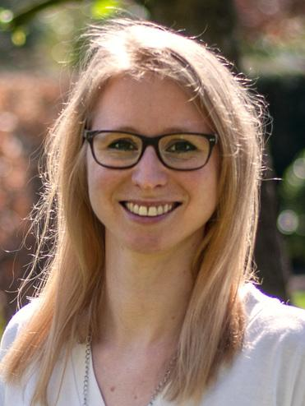
Vorstandswahlen
Verena Kortmann ist für die Öffentlichkeitsarbeit, hier im Besonderen die Homepage des Vereins, zuständig.
Begrüßung durch Vorsitzenden Martin Steinbach
Protokoll der Mitgliederversammlung 2020
Geschäftsbericht über das Jahr 2020
durch den Vorsitzenden Martin Steinbach
Bericht des Schatzmeisters Dieter Rengers
Bericht der Kassenprüfer
Ulrike Walter / Axel Korn
Entlastung des Vorstandes
Vorstandswahlen
a. Geschäftsführer/in (nicht besetzt)
b. Stellvertr. Vorsitzende/r (Markus Schöfbeck)
c. Sportwart/in Wettkampf (Stefan Dieckmann)
d. Marketingleiter/in (Verena Kortmann)
e. Beisitzer/in (André Henning)
f. Beisitzer/in (Christian Maas)
Wahl Kassenprüfer/in
Anträge
- Wahl von Josef Riesenbeck zum Ehrenvorsitzenden
- Einmalige Reduzierung des Grundbeitrags im 2. Quartal
- Information zum Tausch der Flächen
Ehrungen
SC DJK-Ausblick auf das Jahr 2021
Informationen und Diskussion

Slide 17
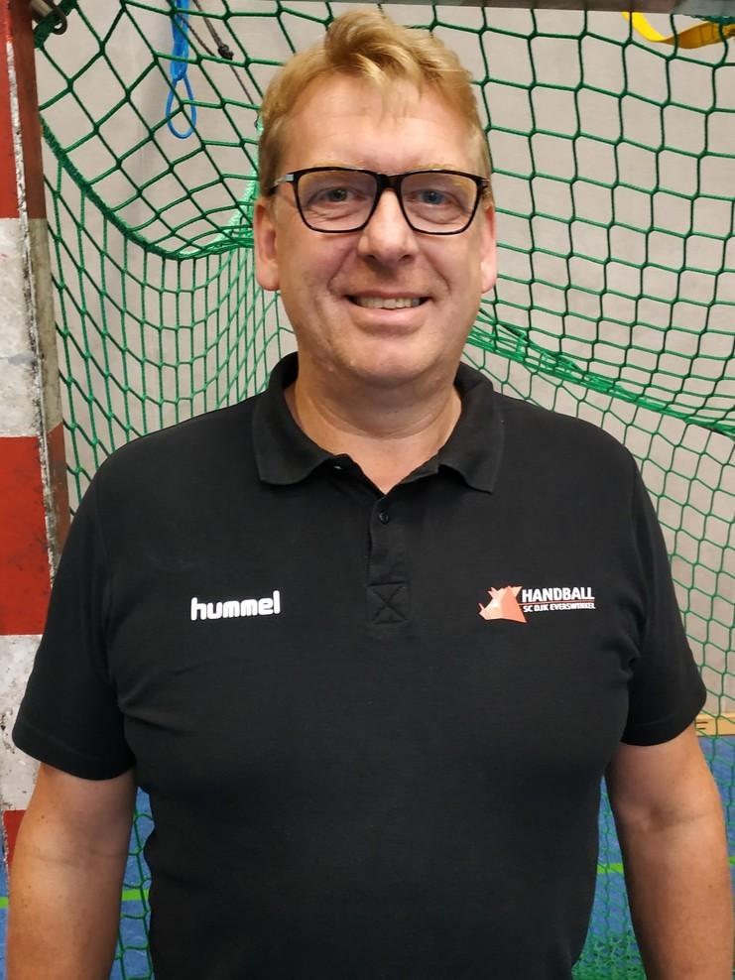
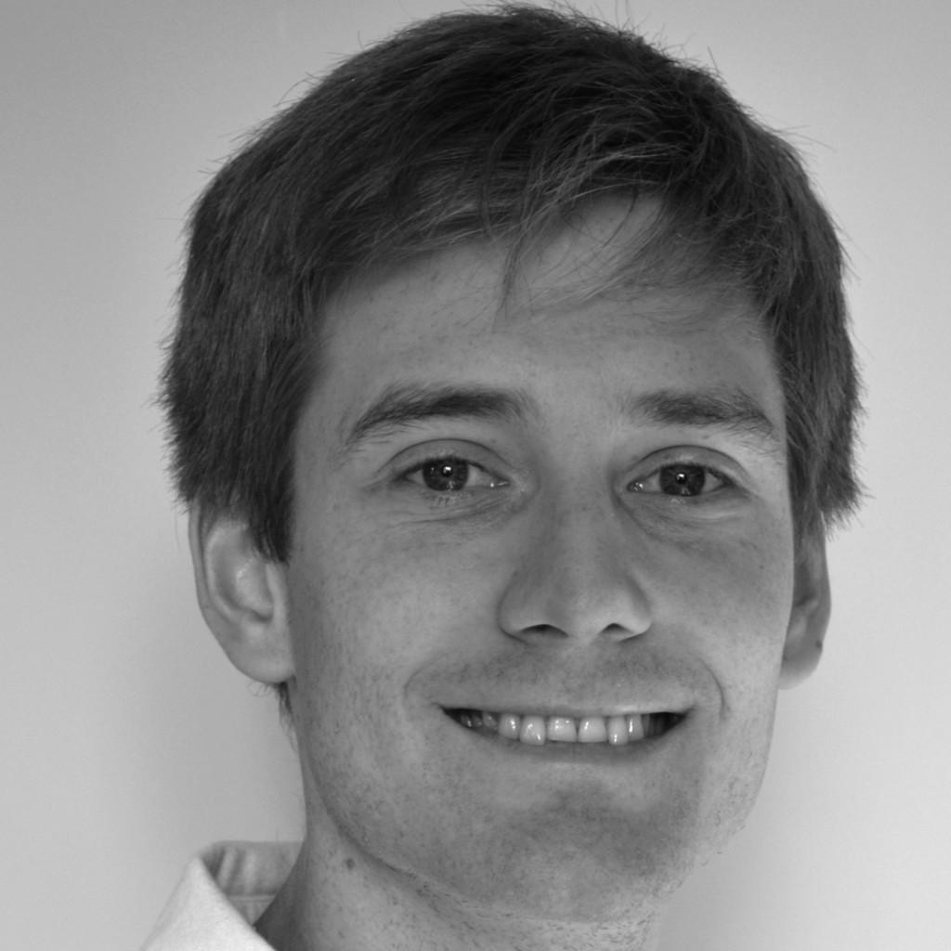
Vorstandswahlen
André Henning ist als beratendes Mitglied Teil des Geschäftsführenden Vorstands.
Begrüßung durch Vorsitzenden Martin Steinbach
Protokoll der Mitgliederversammlung 2020
Geschäftsbericht über das Jahr 2020
durch den Vorsitzenden Martin Steinbach
Bericht des Schatzmeisters Dieter Rengers
Bericht der Kassenprüfer
Ulrike Walter / Axel Korn
Entlastung des Vorstandes
Vorstandswahlen
a. Geschäftsführer/in (nicht besetzt)
b. Stellvertr. Vorsitzende/r (Markus Schöfbeck)
c. Sportwart/in Wettkampf (Stefan Dieckmann)
d. Marketingleiter/in (Verena Kortmann)
e. Beisitzer/in (André Henning)
f. Beisitzer/in (Christian Maas)
Wahl Kassenprüfer/in
Anträge
- Wahl von Josef Riesenbeck zum Ehrenvorsitzenden
- Einmalige Reduzierung des Grundbeitrags im 2. Quartal
- Information zum Tausch der Flächen
Ehrungen
SC DJK-Ausblick auf das Jahr 2021
Informationen und Diskussion
Christian Maas ist zuständig für das
Sportabzeichen.
Alle Beisitzer haben besondere
Aufgaben entsprechend ihrer
Qualifikationen und unterstützen
den Verein u.a. bei Veranstaltungen.
Christian Maas steht aus beruflichen Gründen für den Posten des Beisitzers nicht mehr zur Verfügung.

Slide 18
Wahl Kassenprüfer/in
Ulrike Walter hat in den letzten beiden Jahren die Kasse geprüft und scheidet als Kassenprüferin aus.
Axel Korn bleibt noch ein Jahr Kassenprüfer.
Der Vorschlag für eine/n neue/n Kassenprüfer/in muss aus der Versammlung kommen!
Begrüßung durch Vorsitzenden Martin Steinbach
Protokoll der Mitgliederversammlung 2020
Geschäftsbericht über das Jahr 2020
durch den Vorsitzenden Martin Steinbach
Bericht des Schatzmeisters Dieter Rengers
Bericht der Kassenprüfer
Ulrike Walter / Axel Korn
Entlastung des Vorstandes
Vorstandswahlen
a. Geschäftsführer/in (nicht besetzt)
b. Stellvertr. Vorsitzende/r (Markus Schöfbeck)
c. Sportwart/in Wettkampf (Stefan Dieckmann)
d. Marketingleiter/in (Verena Kortmann)
e. Beisitzer/in (André Henning)
f. Beisitzer/in (Christian Maas)
Wahl Kassenprüfer/in
Anträge
- Wahl von Josef Riesenbeck zum Ehrenvorsitzenden
- Einmalige Reduzierung des Grundbeitrags im 2. Quartal
- Information zum Tausch der Flächen
Ehrungen
SC DJK-Ausblick auf das Jahr 2021
Informationen und Diskussion

Slide 19
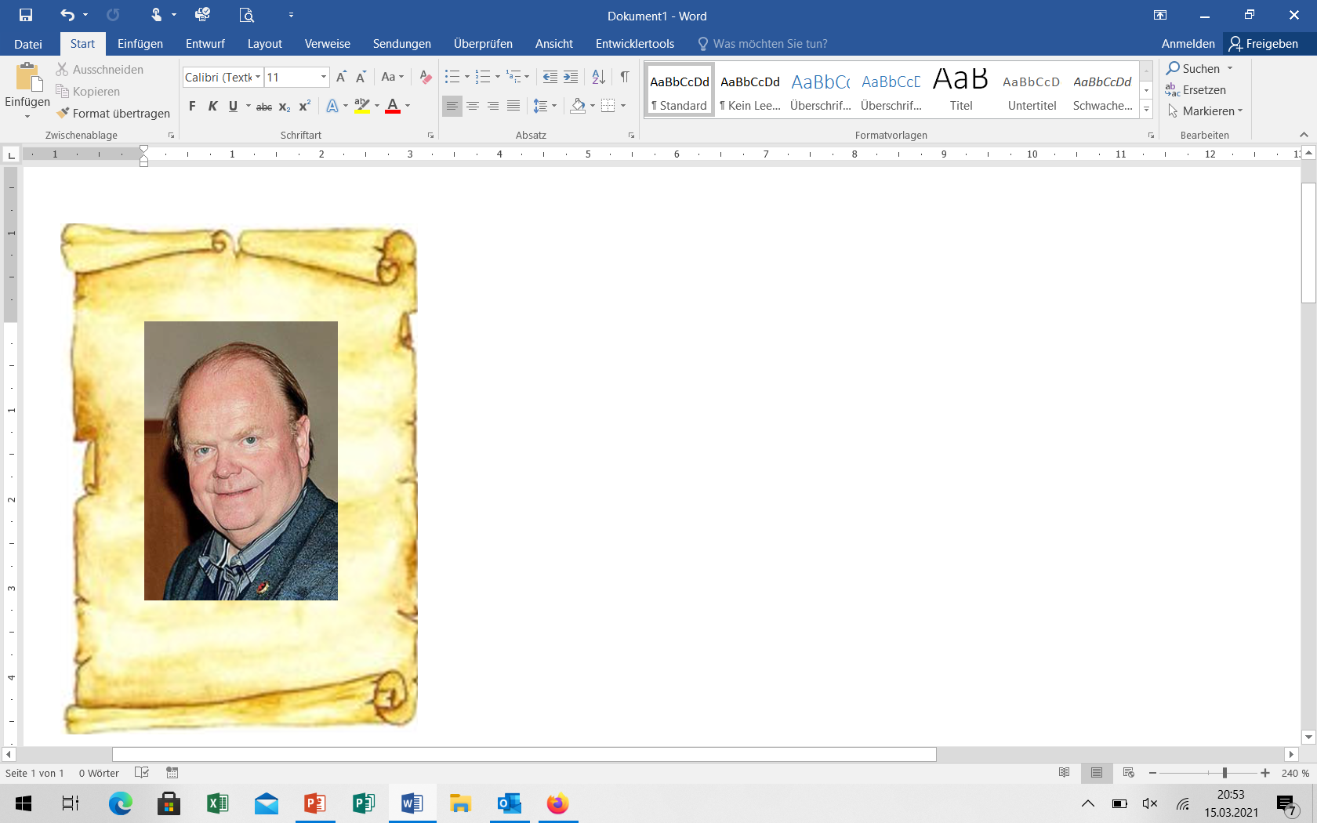
Anträge
Wahl zum Ehrenvorsitzenden
Begrüßung durch Vorsitzenden Martin Steinbach
Protokoll der Mitgliederversammlung 2020
Geschäftsbericht über das Jahr 2020
durch den Vorsitzenden Martin Steinbach
Bericht des Schatzmeisters Dieter Rengers
Bericht der Kassenprüfer
Ulrike Walter / Axel Korn
Entlastung des Vorstandes
Vorstandswahlen
a. Geschäftsführer/in (nicht besetzt)
b. Stellvertr. Vorsitzende/r (Markus Schöfbeck)
c. Sportwart/in Wettkampf (Stefan Dieckmann)
d. Marketingleiter/in (Verena Kortmann)
e. Beisitzer/in (André Henning)
f. Beisitzer/in (Christian Maas)
Wahl Kassenprüfer/in
Anträge
- Wahl von Josef Riesenbeck zum Ehrenvorsitzenden
- Einmalige Reduzierung des Grundbeitrags im 2. Quartal
- Information zum Tausch der Flächen
Ehrungen
SC DJK-Ausblick auf das Jahr 2021
Informationen und Diskussion

Slide 20
Anträge
Ähnlich viele Abmeldungen 2020: 224
Weniger Neuanmeldungen: 180
Mitgliederverlust 44 Personen
HH-Ergebnis 2020 ist trotz Corona positiv
Vereine in der Nachbarschaft haben teilweise Beiträge reduziert
Im SC DJK lt. Satzung nur durch Beschluss der Mitgliederversammlung möglich
Finanzielle Folgen einer möglichen Reduzierung
Einnahmeverlust in Höhe von:
  Ein Quartalsbeitrag = 28.000 € (etwa 14 € pro Mitglied)
  Halber Quartalsbeitrag = 14.000 € (etwa 7 € pro Mitglied)
  Abteilungsbeitrag = 12.725 €
Begrüßung durch Vorsitzenden Martin Steinbach
Protokoll der Mitgliederversammlung 2020
Geschäftsbericht über das Jahr 2020
durch den Vorsitzenden Martin Steinbach
Bericht des Schatzmeisters Dieter Rengers
Bericht der Kassenprüfer
Ulrike Walter / Axel Korn
Entlastung des Vorstandes
Vorstandswahlen
a. Geschäftsführer/in (nicht besetzt)
b. Stellvertr. Vorsitzende/r (Markus Schöfbeck)
c. Sportwart/in Wettkampf (Stefan Dieckmann)
d. Marketingleiter/in (Verena Kortmann)
e. Beisitzer/in (André Henning)
f. Beisitzer/in (Christian Maas)
Wahl Kassenprüfer/in
Anträge
- Wahl von Josef Riesenbeck zum Ehrenvorsitzenden
- Einmalige Reduzierung des Grundbeitrags im 2. Quartal
- Information zum Tausch der Flächen
Ehrungen
SC DJK-Ausblick auf das Jahr 2021
Informationen und Diskussion

Slide 21
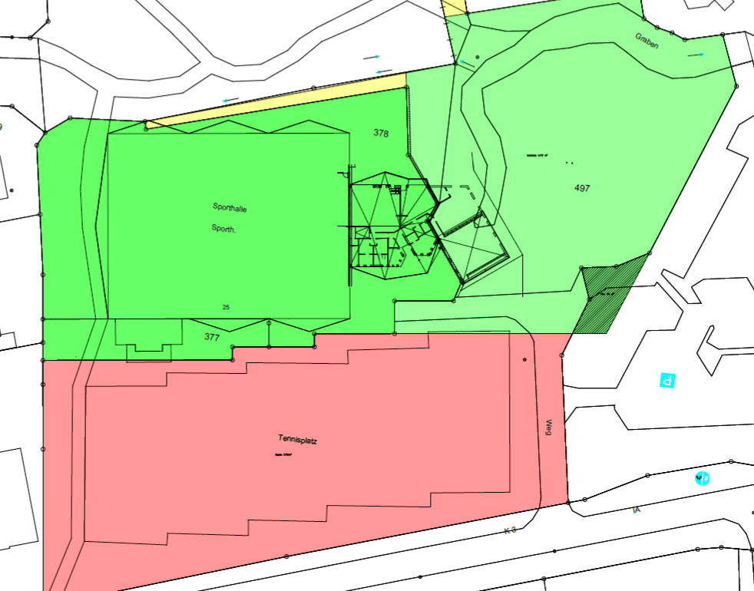
Anträge
Information zum Tausch der Flächen
Begrüßung durch Vorsitzenden Martin Steinbach
Protokoll der Mitgliederversammlung 2020
Geschäftsbericht über das Jahr 2020
durch den Vorsitzenden Martin Steinbach
Bericht des Schatzmeisters Dieter Rengers
Bericht der Kassenprüfer
Ulrike Walter / Axel Korn
Entlastung des Vorstandes
Vorstandswahlen
a. Geschäftsführer/in (nicht besetzt)
b. Stellvertr. Vorsitzende/r (Markus Schöfbeck)
c. Sportwart/in Wettkampf (Stefan Dieckmann)
d. Marketingleiter/in (Verena Kortmann)
e. Beisitzer/in (André Henning)
f. Beisitzer/in (Christian Maas)
Wahl Kassenprüfer/in
Anträge
- Wahl von Josef Riesenbeck zum Ehrenvorsitzenden
- Einmalige Reduzierung des Grundbeitrags im 2. Quartal
- Information zum Tausch der Flächen
Ehrungen
SC DJK-Ausblick auf das Jahr 2021
Informationen und Diskussion

Slide 22
Ehrungen
Bronzene Ehrennadel für langjährige Mitarbeit im Vorstand
Christian Maas Jugendleiter
Abteilungsleiter Volleyball
Beisitzer
Begrüßung durch Vorsitzenden Martin Steinbach
Protokoll der Mitgliederversammlung 2020
Geschäftsbericht über das Jahr 2020
durch den Vorsitzenden Martin Steinbach
Bericht des Schatzmeisters Dieter Rengers
Bericht der Kassenprüfer
Ulrike Walter / Axel Korn
Entlastung des Vorstandes
Vorstandswahlen
a. Geschäftsführer/in (nicht besetzt)
b. Stellvertr. Vorsitzende/r (Markus Schöfbeck)
c. Sportwart/in Wettkampf (Stefan Dieckmann)
d. Marketingleiter/in (Verena Kortmann)
e. Beisitzer/in (André Henning)
f. Beisitzer/in (Christian Maas)
Wahl Kassenprüfer/in
Anträge
- Wahl von Josef Riesenbeck zum Ehrenvorsitzenden
- Einmalige Reduzierung des Grundbeitrags im 2. Quartal
- Information zum Tausch der Flächen
Ehrungen
SC DJK-Ausblick auf das Jahr 2021
Informationen und Diskussion
Silberne Ehrennadel für 25 Jahre Mitgliedschaft
Barbara Farwick Marius Gausebeck Rolf Grote
Barbara Herweg Sigrid Korte Marlis Kühne
Christian Lueg Dieter Meyering Falk Siemann
Maria Siemann Georg Sokolowski Annika Wedeking
Udo Wonnemann Andrea Wiedemann Barbara Wessels-Toepper

Slide 23
Ehrungen
Goldene Ehrennadel für 40 Jahre Mitgliedschaft
Michael Becker Martin Ewers Michael Gausebeck
Ingo Gerwin Fred Heinemann Annemarie Wedeking
Margot Kortmann Falk Mengedoth Elfriede Oberholz
Michael Perdun Hildegund Richter Markus Schöfbeck
Michael Scholz Julia Kötting
Begrüßung durch Vorsitzenden Martin Steinbach
Protokoll der Mitgliederversammlung 2020
Geschäftsbericht über das Jahr 2020
durch den Vorsitzenden Martin Steinbach
Bericht des Schatzmeisters Dieter Rengers
Bericht der Kassenprüfer
Ulrike Walter / Axel Korn
Entlastung des Vorstandes
Vorstandswahlen
a. Geschäftsführer/in (nicht besetzt)
b. Stellvertr. Vorsitzende/r (Markus Schöfbeck)
c. Sportwart/in Wettkampf (Stefan Dieckmann)
d. Marketingleiter/in (Verena Kortmann)
e. Beisitzer/in (André Henning)
f. Beisitzer/in (Christian Maas)
Wahl Kassenprüfer/in
Anträge
- Wahl von Josef Riesenbeck zum Ehrenvorsitzenden
- Einmalige Reduzierung des Grundbeitrags im 2. Quartal
- Information zum Tausch der Flächen
Ehrungen
SC DJK-Ausblick auf das Jahr 2021
Informationen und Diskussion
Ehrenurkunde für 50 Jahre Mitgliedschaft
Ine Beer Paul Brockhausen Heinrich Roggenland
Monika Hanhart Josef Wiedemann Stephan Brockhausen
Dietmar Sroka Roland Kemper Vera Kortmann
Ehrenurkunde für 60 Jahre Mitgliedschaft
Josef Riesenbeck Ludger Kindermann Friedhelm Hempelmann

Slide 24
Ausblick auf 2021
Begrüßung durch Vorsitzenden Martin Steinbach
Protokoll der Mitgliederversammlung 2020
Geschäftsbericht über das Jahr 2020
durch den Vorsitzenden Martin Steinbach
Bericht des Schatzmeisters Dieter Rengers
Bericht der Kassenprüfer
Ulrike Walter / Axel Korn
Entlastung des Vorstandes
Vorstandswahlen
a. Geschäftsführer/in (nicht besetzt)
b. Stellvertr. Vorsitzende/r (Markus Schöfbeck)
c. Sportwart/in Wettkampf (Stefan Dieckmann)
d. Marketingleiter/in (Verena Kortmann)
e. Beisitzer/in (André Henning)
f. Beisitzer/in (Christian Maas)
Wahl Kassenprüfer/in
Anträge
- Wahl von Josef Riesenbeck zum Ehrenvorsitzenden
- Einmalige Reduzierung des Grundbeitrags im 2. Quartal
- Information zum Tausch der Flächen
Ehrungen
SC DJK-Ausblick auf das Jahr 2021
Informationen und Diskussion
Ausblick
2021

Slide 25
Informationen und Diskussion
Begrüßung durch Vorsitzenden Martin Steinbach
Protokoll der Mitgliederversammlung 2020
Geschäftsbericht über das Jahr 2020
durch den Vorsitzenden Martin Steinbach
Bericht des Schatzmeisters Dieter Rengers
Bericht der Kassenprüfer
Ulrike Walter / Axel Korn
Entlastung des Vorstandes
Vorstandswahlen
a. Geschäftsführer/in (nicht besetzt)
b. Stellvertr. Vorsitzende/r (Markus Schöfbeck)
c. Sportwart/in Wettkampf (Stefan Dieckmann)
d. Marketingleiter/in (Verena Kortmann)
e. Beisitzer/in (André Henning)
f. Beisitzer/in (Christian Maas)
Wahl Kassenprüfer/in
Anträge
- Wahl von Josef Riesenbeck zum Ehrenvorsitzenden
- Einmalige Reduzierung des Grundbeitrags im 2. Quartal
- Information zum Tausch der Flächen
Ehrungen
SC DJK-Ausblick auf das Jahr 2021
Informationen und Diskussion
Informationen
und
Diskussion

Slide 26
Wir bedanken uns für eure Aufmerksamkeit und wünschen allen einen guten Heimweg.
BLEIBT GESUND!

